Slide 1
Семейная ассамблея - одна из форм технологии взаимодействия в системе «Педагог-родитель»
Подготовил:
учитель-логопед
МБДОУ «Детский сад
№ 45 «Буратино»
Тимошина О.В.
Тамбов
2024

Slide 2
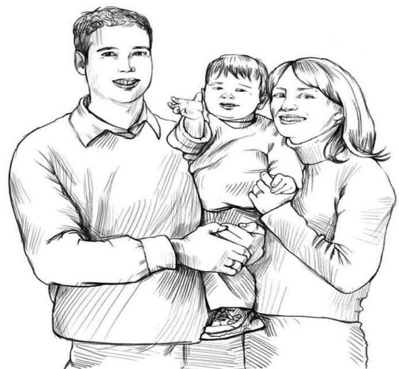
АССАМБЛЕЯ - (от фр. «assemble» - cобрание) – название руководящего органа организации, общее собрание какой-либо организации [5]. СЕМЕЙНАЯ АССАМБЛЕЯ - технология взаимодействия учителя-логопеда с родителями (законными представителями) [2].

Slide 3
Актуальность
Участие родителей (законных представителей) в коррекции речевого развития ребёнка способствует хорошей результативности работы учителя-логопеда.
Необходимость вовлечения родителей (законных представителей) в единое образовательное пространство «Детский сад-семья».

Slide 4
Основные критерии :
Концептуальность
Системность
Управляемость
Эффективность
Воспроизводимость

Slide 5
Цель:
Знакомство семей воспитанников и педагогов ДОУ друг с другом, их объединение в разнообразную совместную деятельность, создание системы личностно-ориентированного взаимодействия взрослых с детьми путём организации единого образовательного пространства ДОУ и семьи.

Slide 6
Задачи:
Объединить и скоординировать усилия всех участников Семейной ассамблеи и включить их в активную творческую работу.
Создать психологический благоприятный климат для родителей (законных представителей).

Slide 7
Принцип проведения Семейной ассамблеи – сотрудничество
Список использованных источников
1. Джин Айрес. Ребёнок и сенсорная интеграция. М.: Теревинф, 2018.
2. Дети и сенсорная интеграция: сборник методических рекомендаций / авторы-составители Т.А. Пескишева, О.Н. Беляева. Череповец, 2019.
3. Кислинг У. Сенсорная интеграция в диалоге. Понять ребенка, распознать проблему, помочь обрести равновесие. М.: Теревинф, 2017.

Slide 8
Уровни проведения Семейной ассамблеи
Уровень ДОУ
Городской
Региональный
Федеральный

Slide 9
Содержание Семейной ассамблеи
Семинар
Мастер-класс
Практикум
Деловая игра
Диспут
Заседание «Круглого стола»
Тренинг
Интерактивные праздники совместно с детьми
Беседа

Slide 10
Итог Семейной Ассамблеи:
Понимание родителями (законными представителями) единства педагогического, детского и родительского общества в образовательном процессе.

Slide 11
Список использованных источников
1. Козлова А.В. Работа ДОУ с семьёй. М., 2005.
2. Мустафина Т.В., Никулина Е.Б. Делаем вместе: Технология
взаимодействия образовательного процесса. М., 2020.
3. Пигулина И.Л. Логопед и родители в условиях детского сада. СПб., 2023.
4. https://www.maam.ru.
5. http://ippk.arkh-edu.ru/upload/iblock/459/mr-dlya-roditeley.pdf.

